Slide 1
Budapesti Műszaki és Gazdaságtudományi Egyetem
Műszaki menedzser szak
KIG Pályaválasztási Napok 2015.11.30.
Papp Gabriella (KIG 2002-2006)

Slide 2
Mi fán terem a műszaki menedzser?
Termelés menedzsment
Termékmenedzsment
A műszaki menedzser közös nyelvet beszél mind a műszaki, mind a gazdasági szakemberekkel, kiemelkedő tudással rendelkezik mind a menedzsment- és technológiai folyamatok tervezése és fejlesztése terén, valamint ezek gazdasági és pénzügyi aspektusait is érti.
Környezet gazdaságtan
Építőmérnöki ismeretek
Minőségmenedzsment
Építészeti ismeretek
Közlekedéstudományi ismeretek
HR menedzsment
1
Anyagismeret
Gazdaságstatisztika
Marketing
Számvitel
Üzleti jog
3
Kommunikáció
Matematika
Mechanika
Vállalat-gazdaságtan
Mikro- és makro ökonómia
Pszichológia
Digitális technika
Vállalati pénzügyek
2

Slide 3
NEM Műszaki menedzser
A műszaki menedzser az, aki mások főnöke.
A műszaki menedzserek nem értenek semmihez.
A műszaki menedzser mindenhez ért.

Slide 4
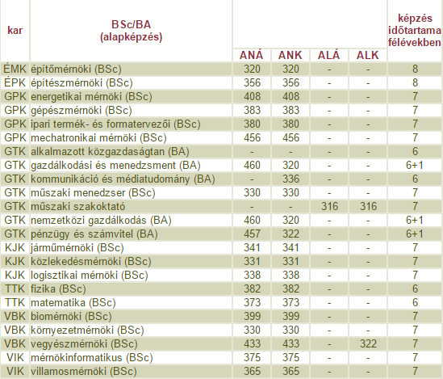
Felvételi 2016
Felvételi pontszámok
2015
Emelt szintért plusz pont
Matematika
Fizika
Biológia
Informatika
Kémia
Közlekedési alapismeretek
Építészeti alapismeretek
Közgazdasági alapismeretek
Elektronikai alapismeretek
Gazdasági ismeretek
Környezetvédelmi alapismeretek
Kereskedelmi marketing

Slide 5
Egyetemi élet
Az első napokban segítenek, aztán segíts magadon
Tanulás, munka, tanulás
Pihenés, szórakozás
Szakmai és szabadidő társaságok
Jó jegyek
Szociális élet
Elég alvás

Slide 6
Lehetőségek az egyetem után
Projekt menedzser/projekt koordinátor
Folyamatmérnök/folyamatelemző/folyamatszervező
Minőségbiztosítási mérnök
Tanácsadó
Ügyfél-kapcsolattartó
Sales menedzser
Üzletkötő
Beszerzési asszisztens
Multinacionális cég vagy kis cég

Slide 7
Használd ki, amíg lehet
Szabadon választható tantárgyak
Szakmai programok
Lehetőségek külföldön (ösztöndíj, ERASMUS, stb…)
Kapcsolati háló építése
Minden támogatást megkapsz, amit kérsz! Csak kérned kell.

Slide 8
Tévhitek az egyetemen, valamit valamiért
Az egyetem csak buli
Nem kell bejárni az órákra
„A hátsó padsorban nem zavar a tanár”
Nem baj, ha csúszom, tovább lehetek diák
Puskással is végig lehet csinálni
Ráér az a nyelvvizsga
Elég a BSc szak
Azt a szakot választom, mert ezzel sok pénzt lehet keresni ☹

Slide 9
Érdemes megfogadni
Nyelvvizsga ÉS nyelvtanulás, szinten tartás
Szakmai gyakorlat
Részvétel állásbörzén (az összesen)
Diploma kitolása a munka miatt – NE!
Tudd, mikor kell abbahagyni
Építsd a kapcsolataid
Ismerj kolisokat, vagy ismerj olyat, aki ismer kolisokat
IDEGEN NYELV, IDEGEN NYELV, IDEGEN NYELV!!!

Slide 10
Neked való a szak, ha…
Nem riadsz vissza a matematikától és a statisztikától
Legyőzöd a nehézségeket, akkor is ha fáj
Szeretnél átfogó ismeretekkel rendelkezni több szakterületet és tudományágat illetően

Slide 11
További információ
www.sc.bme.hu
www.gtk.bme.hu
www.bme.hu

Slide 12
Köszönöm a figyelmet!
Papp Gabriella
Telefon: 0670/940-0447
E-mail:pella8710@gmail.com

